Slide 2
О ТОЧКЕ РОСТА
С сентября 2019 года в общеобразовательных учреждениях сел Наумовка, Большой Куганак, Новая Отрадовка Стерлитамакского района начнут свою деятельность Центры образования цифрового и гуманитарного профилей «Точка роста».
Целями деятельности Центров являются:
создание условий для внедрения на всех уровнях начального общего, основного общего и (или) среднего общего образования новых методов обучения и воспитания, образовательных технологий, обеспечивающих освоение обучающимися основных и дополнительных общеобразовательных программ цифрового, естественнонаучного, технического и гуманитарного профилей;
обновление содержания и совершенствование методов обучения предметных областей «Технология», «Математика и информатика», «Физическая культура и основы безопасности жизнедеятельности».

Slide 3
О ТОЧКЕ РОСТА
Задачи Центров:
охват своей деятельностью на обновленной материально-технической базе не менее 100% обучающихся, осваивающих основную общеобразовательную программу по предметным областям «Технология», «Математика и информатика», «Физическая культура и основы безопасности жизнедеятельности»;
обеспечение не менее 70% охвата от общего контингента обучающихся в образовательной организации дополнительными общеобразовательными программами цифрового, естественнонаучного, технического и гуманитарного профилей во внеурочное время;
использование инфраструктуры Центра во внеурочное время как общественного пространства для развития общекультурных компетенций и цифровой грамотности населения, шахматного образования

Slide 4
ОБОРУДОВАНИЕ ЦЕНТРА
Цифровое оборудование (МФУ, мобильный класс, интерактивный комплекс)
Аддитивное оборудование:
- 3D принтер
- шлем виртуальной реальности
- квадрокоптеры
Оборудование для шахматной зоны
Медиазона (фотоаппарат, видеокамера, микрофон)
Оборудование для изучения ОБЖ (тренажеры-манекены)

Slide 5
ФУНКЦИИ ЦЕНТРА
Обеспечение внедрения обновленного преподавания основных общеобразовательных программ.
Реализация разноуровневых дополнительных общеобразовательных программ.
Внедрение сетевых форм реализации программ дополнительного образования.

Slide 6
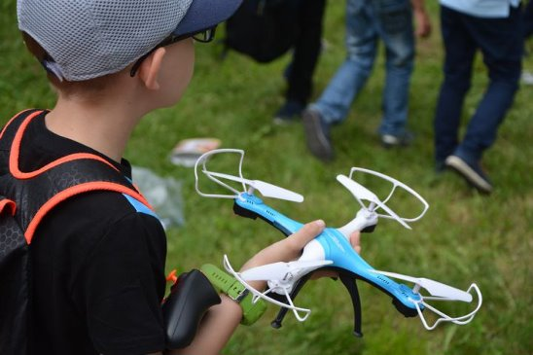
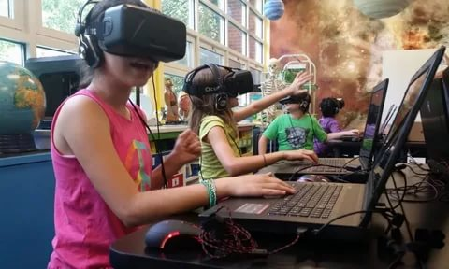
ФУНКЦИИ ЦЕНТРА
Организация внеурочной деятельности в каникулярный период, в том числе и во время пришкольного лагеря.

Slide 7
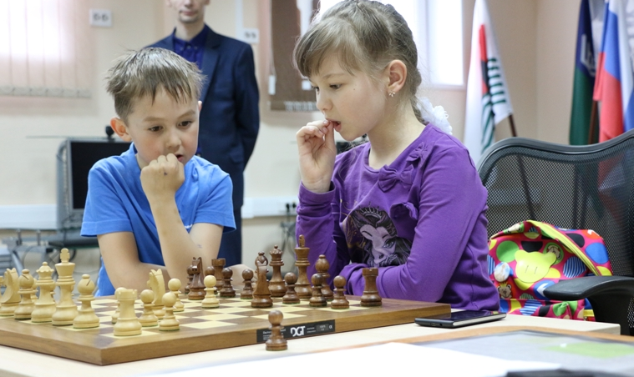
ФУНКЦИИ ЦЕНТРА
Содействие развитию шахматного образования.

Slide 8
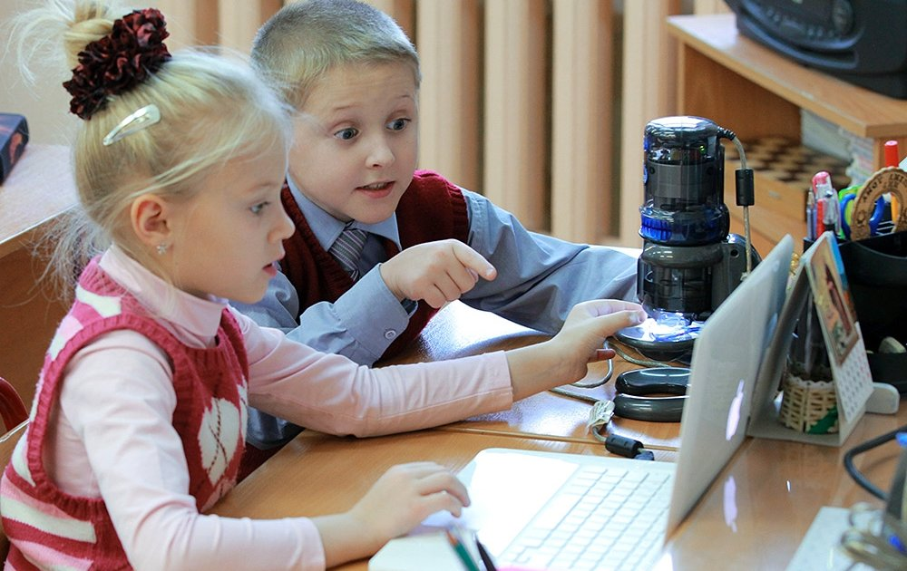
ФУНКЦИИ ЦЕНТРА
Вовлечение обучающихся и педагогов в проектную деятельность.

Slide 9
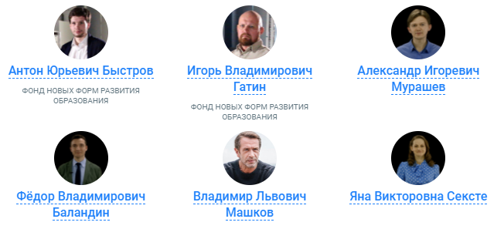
ОБУЧЕНИЕ СОТРУДНИКОВ
1 этап обучения сотрудников Центров успешно завершен на онлайн платформе. Пройден курс по теме «ГИБКИЕ КОМПЕТЕНЦИИ ПРОЕКТНОЙ ДЕЯТЕЛЬНОСТИ».
Авторы и лекторы курса – люди от инженеров научных исследований до актеров и режиссеров театра и кино.

Slide 10
ОБУЧЕНИЕ СОТРУДНИКОВ
Материалы курса дают общее представление о проектном подходе в организации учебной и внеучебной деятельности, а также особенностях работы педагога-наставника детской проектной команды.
В рамках изучения образовательных модулей раскрывалось содержание современных и традиционных методов работы при проектном подходе.

Slide 11
ОБУЧЕНИЕ СОТРУДНИКОВ
Рассказывалось о ключевых отличиях между проектом и кейсом, инженерным и образовательным проектом.

Slide 12
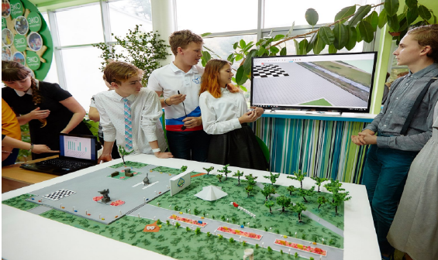
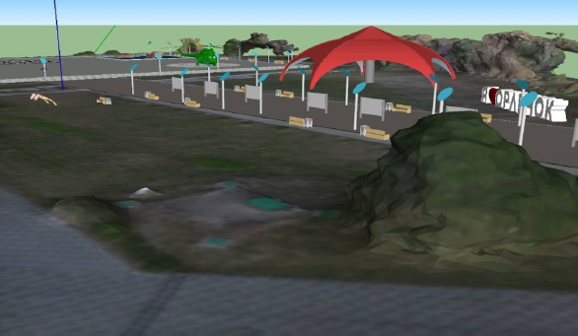
ОБУЧЕНИЕ СОТРУДНИКОВ
Курс ориентирован на практику: большое внимание уделялось анализу детских проектов.
2 этап обучения (очно) сотрудников Центра состоится в городе Екатеринбург (июль-август).

